Slide 1
SUBSTÀNCIES PURES I MESCLES
FÍSICA I QUÍMICA

Slide 2
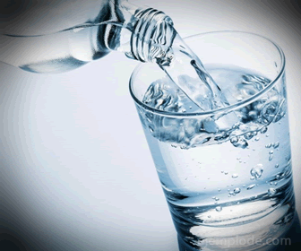
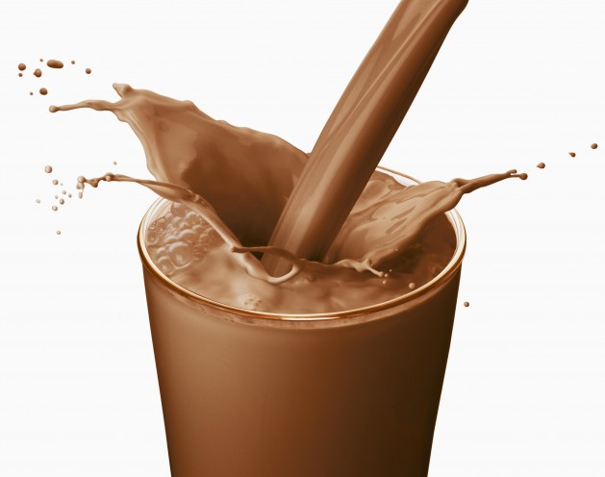
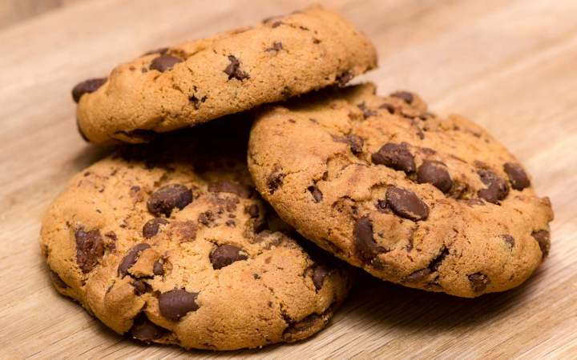
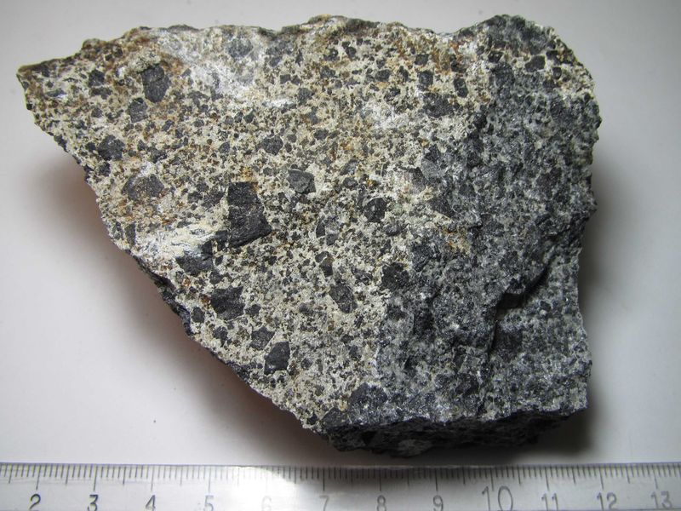
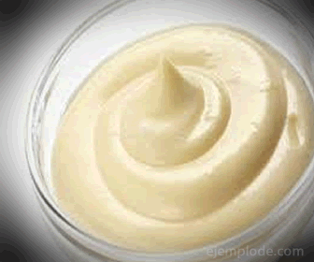
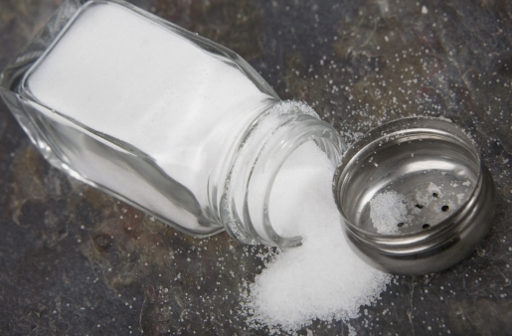
SUBSTÀNCIES PURES I MESCLES
EN QUINS CASOS PODEM DIFERENCIAR ELS COMPONENTS?
QUINS CREIEU QUE SÓN SUBSTÀNCIES PURES?

Slide 3
SUBSTÀNCIES PURES I MESCLES
Un sistema material heterogeni està format per components que es poden observar a ull nu o amb el microscopi òptic. Tenen propietats diferents en les diverses parts el sistema
Un sistema material homogeni està format per components que no es poden observar a ull nu o amb el microscopi òptic. Tenen les mateixes propietats i composició en totes les parts del sistema

Slide 4
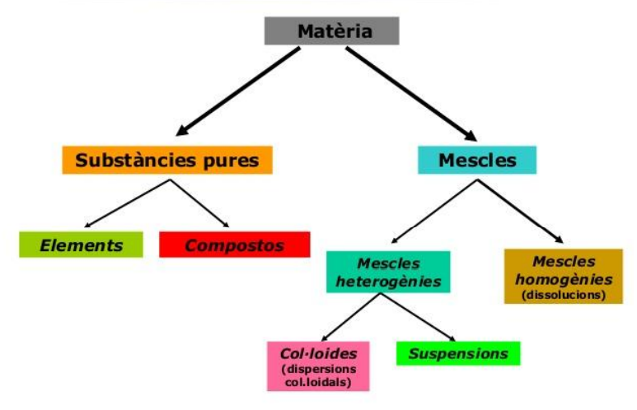
SUBSTÀNCIES PURES I MESCLES

Slide 5
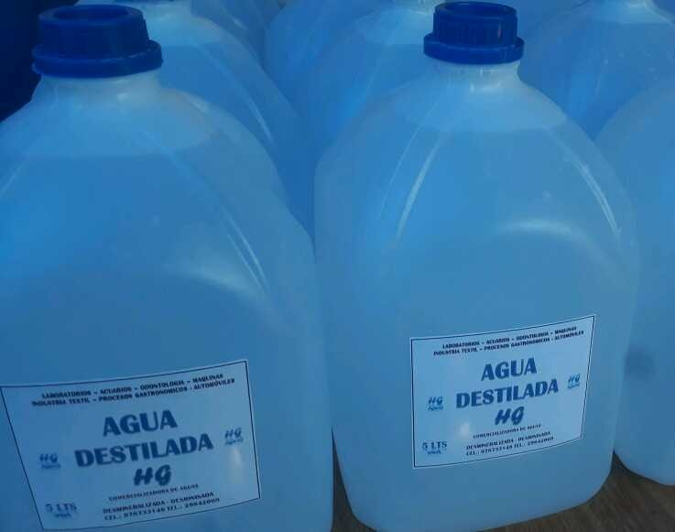
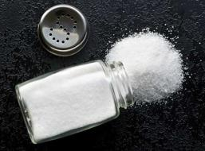
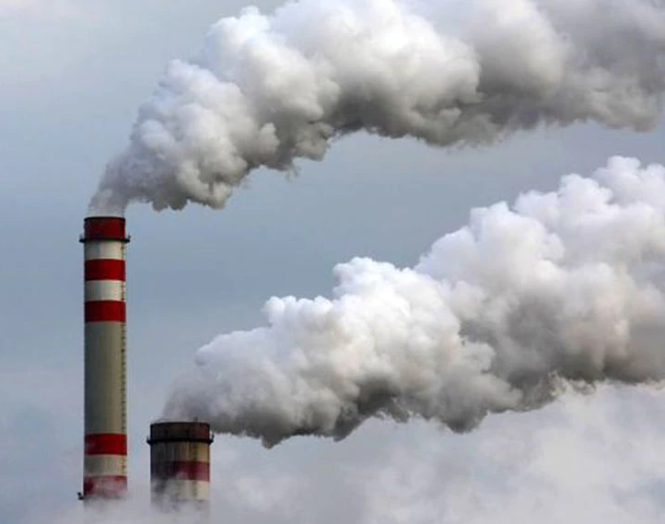
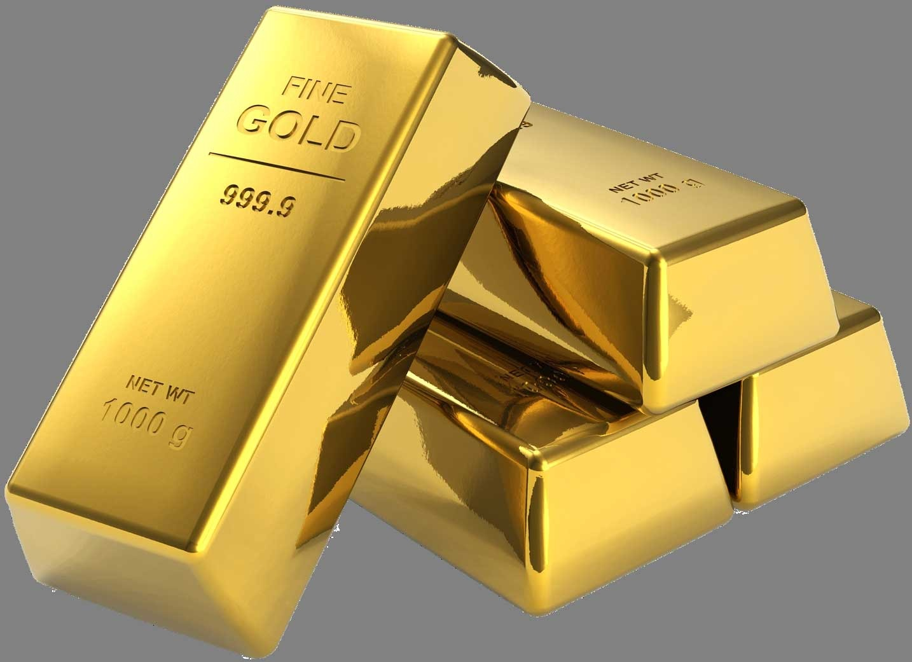
SUBSTÀNCIES PURES
Les substàncies pures són sistemes materials formats per només UN COMPONENT, de manera que tenen una composició fixa i propietats específiques determinades

Slide 6
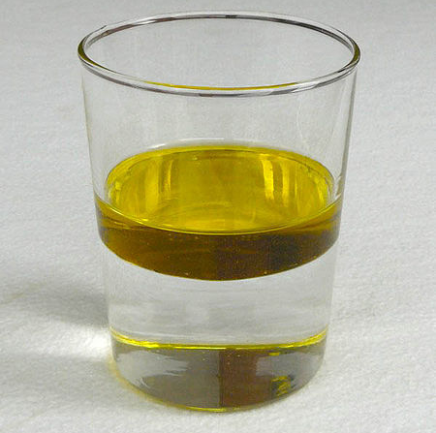
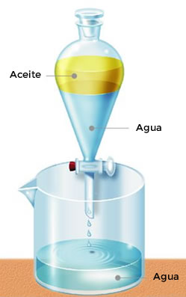
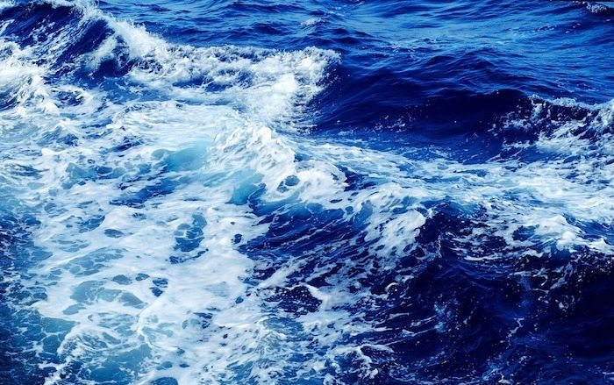
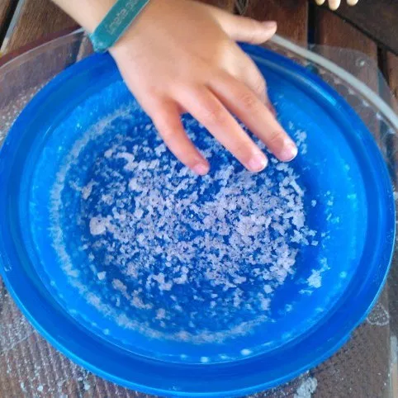
MESCLES
Les mescles són sistemes formats per una barreja de més d’una substància pura, de manera que tenen propietats variables en funció de la proporció en la que es trobin
MÈTODES FÍSICS

Slide 7
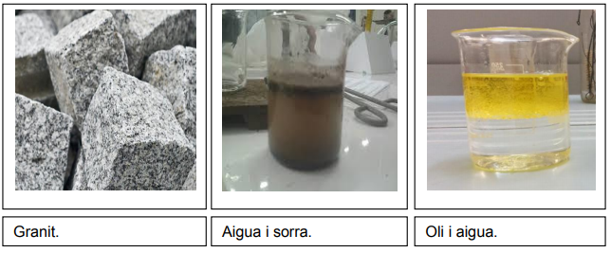
MESCLES
Pàgina 33, Exercici 4 (voluntari)
Mescles
Mescles Homogènies
Mescles Heterogènies
o Dissolucions

Slide 8
IDENTIFIQUEM MESCLES I SUBSTÀNCIES PURES
SUBSTÀNCIES PURES | MESCLES HOMOGÈNIES | MESCLES HETEROGÈNIES
AIGUA DE MAR
AIGUA AMB SORRA
SAL COMUNA
SUC DE TARONJA
MONEDA DE COURE
GUIX
VINAGRE
Pàgina 36, Exercicis 10 i 11

Slide 9
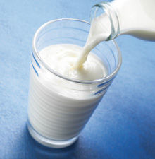
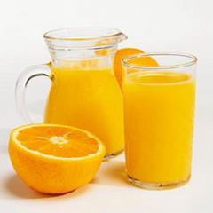
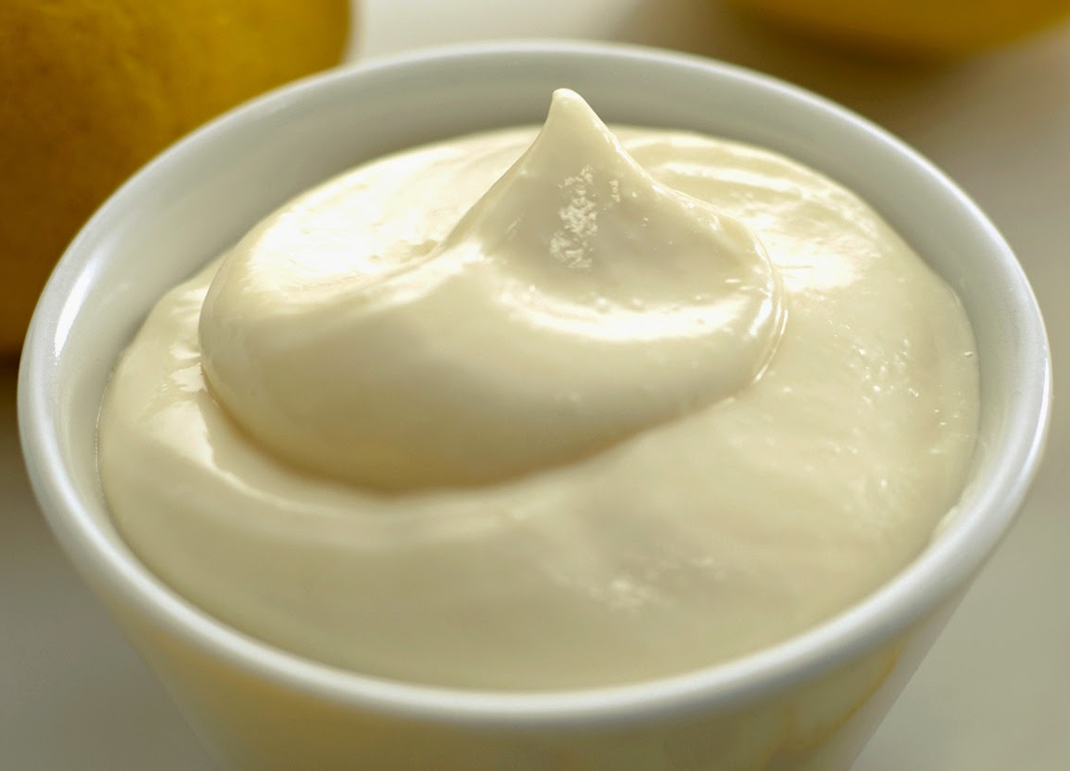
MESCLES HETEROGÈNIES
FASE DISPERSANT
FASE DISPERSA

Slide 10
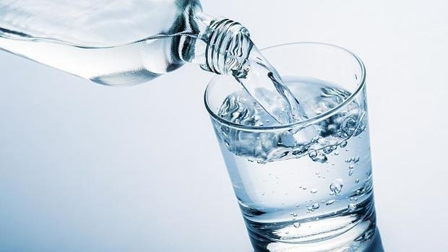
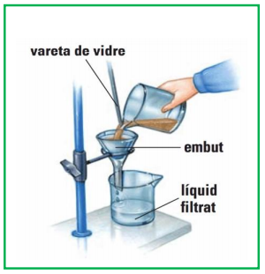
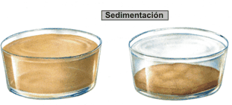
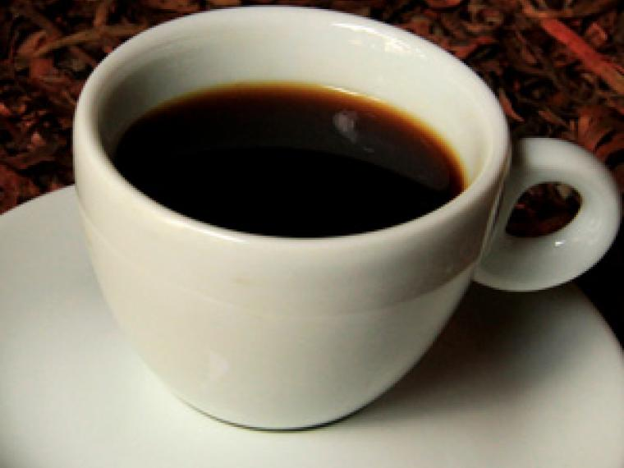
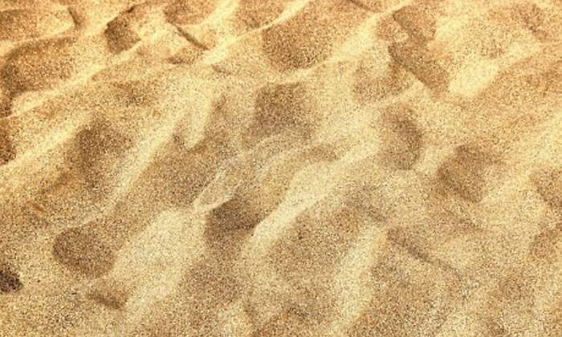
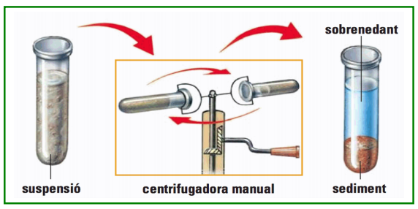
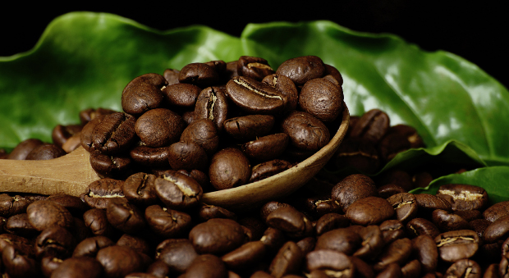
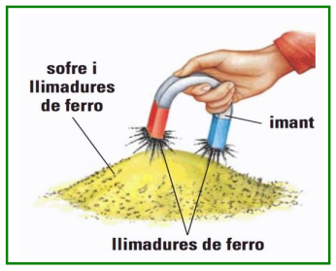
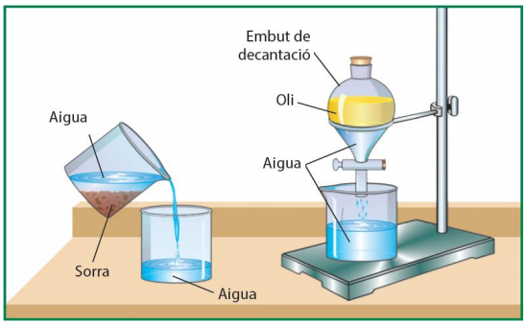
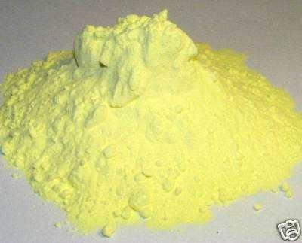
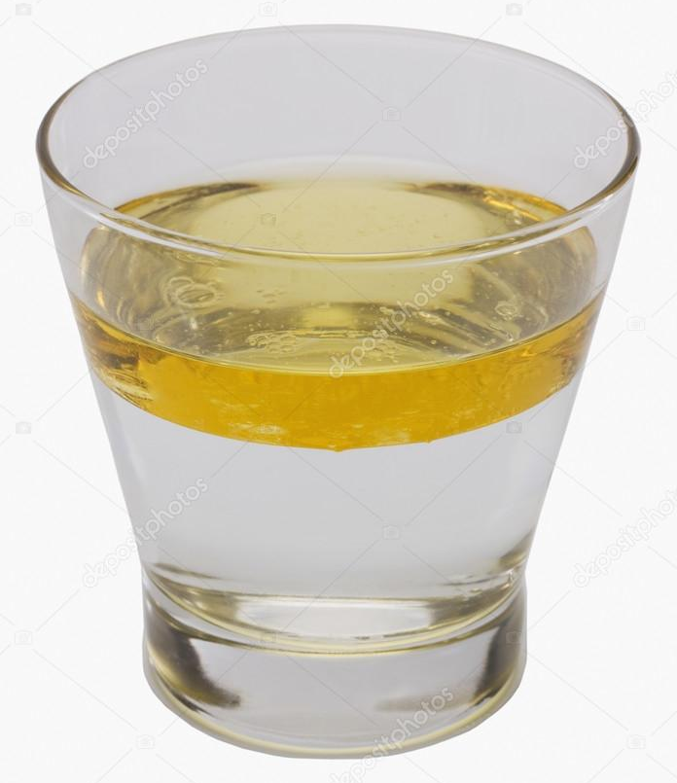
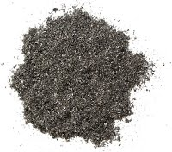
MÈTODES DE SEPARACIÓ: HETEROGÈNIES
https://www.youtube.com/watch?v=zpYc2yNsaSs&feature=youtu.be
Filtració
Separació magnètica
Decantació

Slide 11
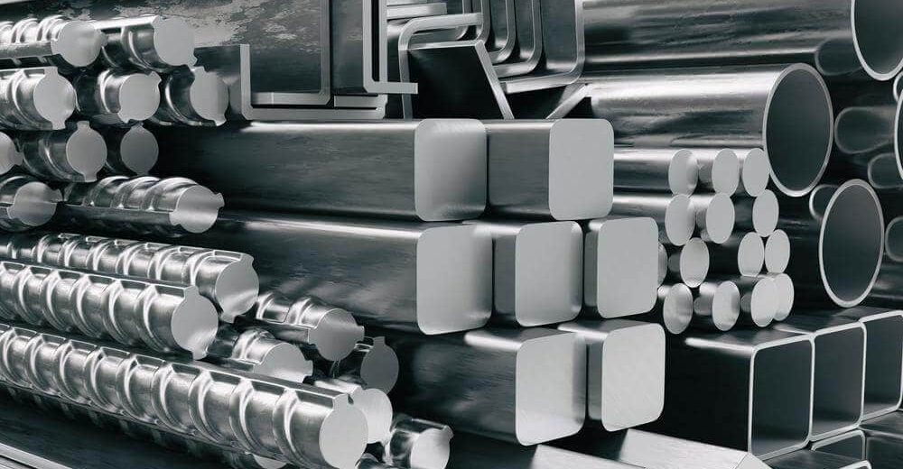
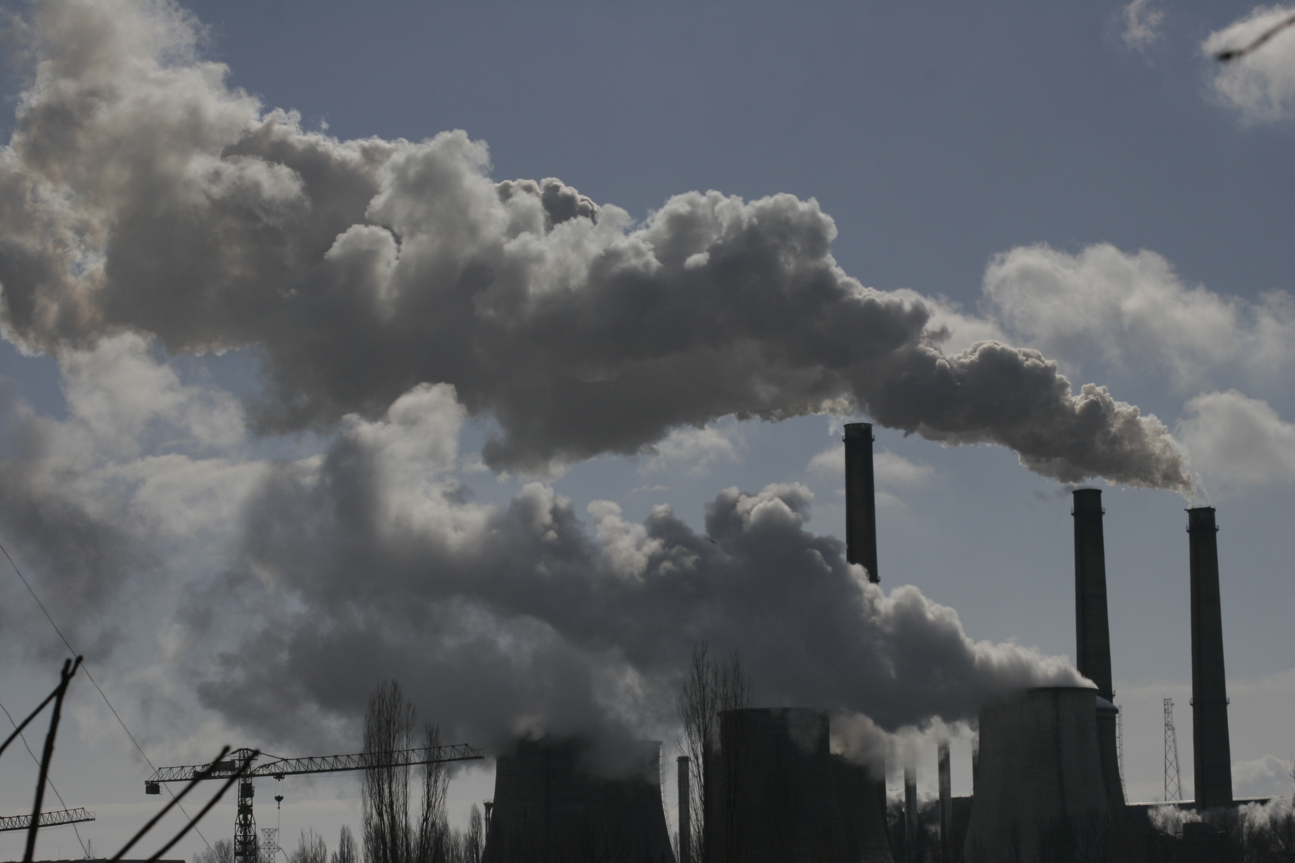
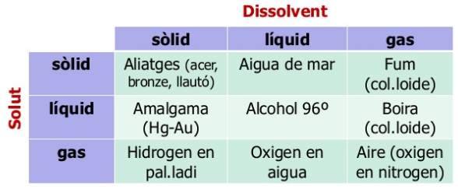
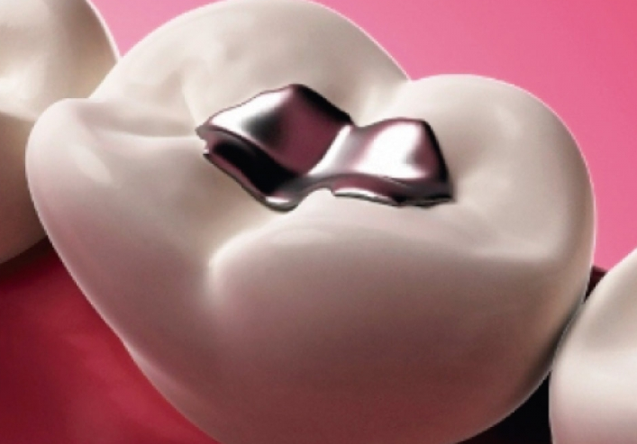
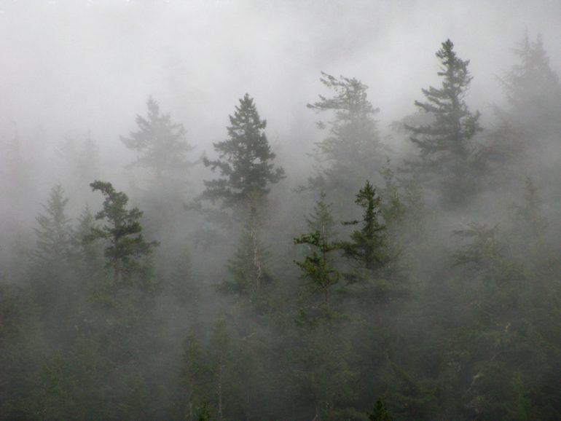
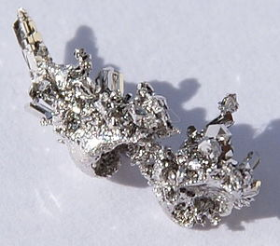
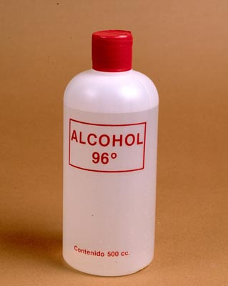
MESCLES HOMOGÈNIES O DISSOLUCIONS

Slide 12
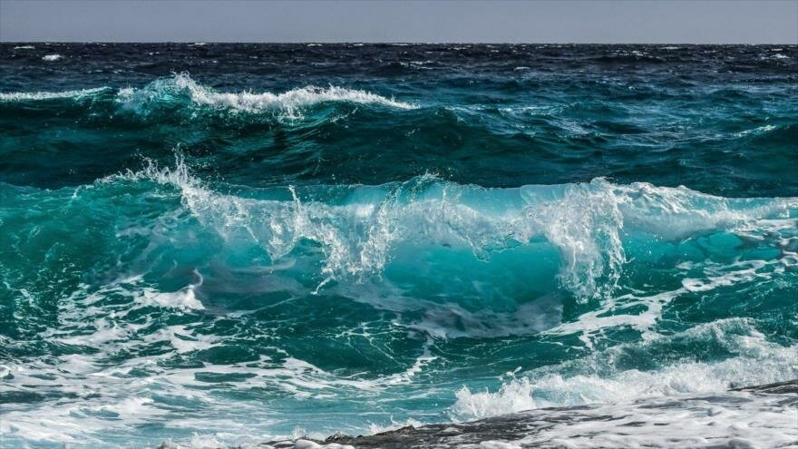
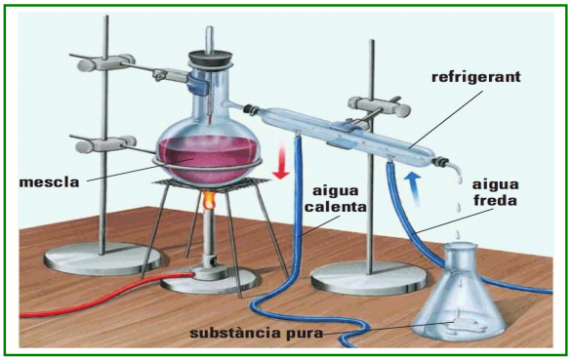
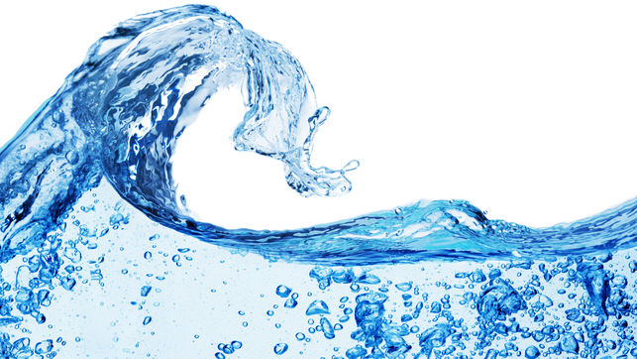
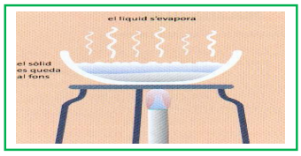
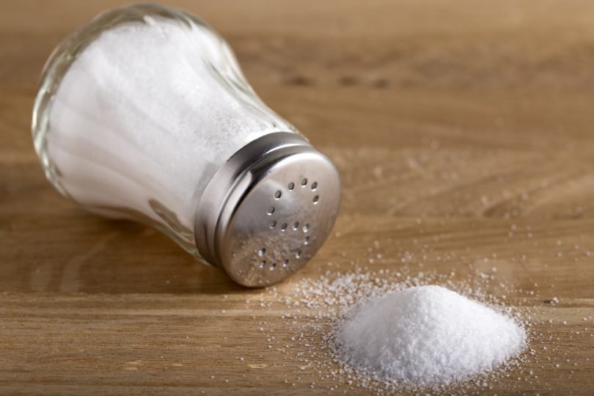
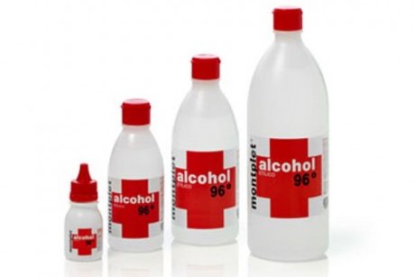
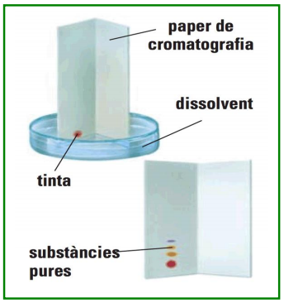
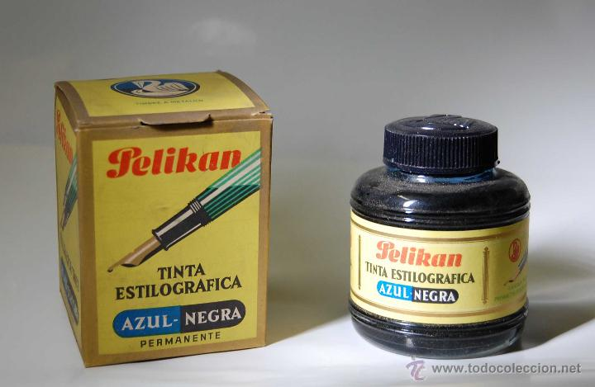
MÈTODES DE SEPARACIÓ: HOMOGÈNIES
Destil·lació
Evaporació
Cromatografia

Slide 13
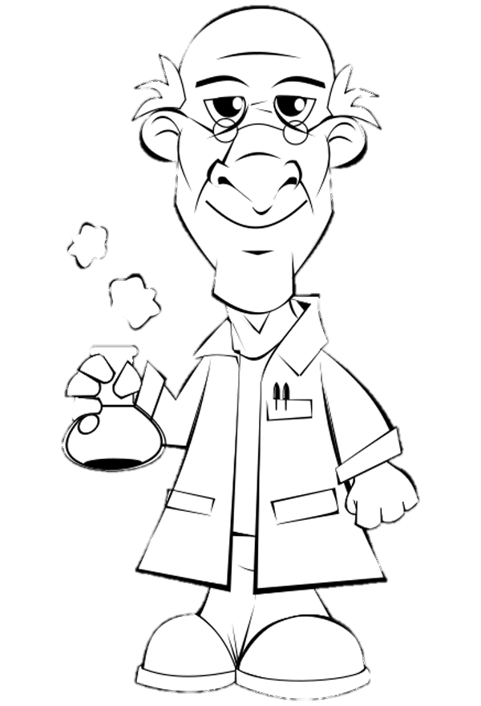
PREPARAR DISSOLUCIONS
AL LABORATORI

Slide 14
PERCENTATGE EN MASSA
SÒLID
+
LÍQUID

Slide 15
PERCENTATGE EN VOLUM
LÍQUIDS O GASOS

Slide 16
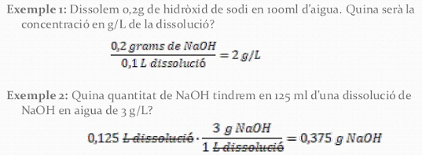
CONCENTRACIÓ EN MASSA
Indica la quantitat de solut que conté cada unitat de volum de dissolució
Concentració en massa de solut = $\frac{massa de solut}{volum de dissolució}$ (g/L)

Slide 17
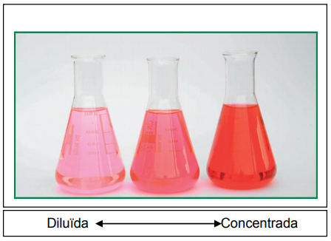
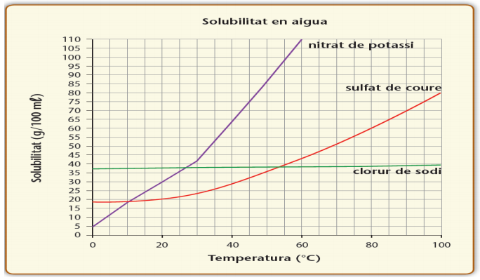
LA SOLUBILITAT
https://phet.colorado.edu/sims/html/concentration/latest/concentration_en.html

Slide 18
LA SOLUBILITAT DE GASOS
Solubilitat dels gasos
Pressió
Pressió
Solubilitat
Temperatura
Temperatura
Solubilitat

Slide 19
ELS COMPOSTOS NO SÓN MESCLES
Pàgina 39, Observeu i raoneu
MESCLES
Estan formades per substàncies diverses, que mantenen les seves propietats i que es poden trobar en diverses proporcions
No es poden expressar mitjançant una única fórmula
Els seus components es poden separar mitjançant mètodes físics
COMPOSTOS
Són substàncies pures que presenten unes propietats diferents de les dels seus components, els quals es troben sempre en la mateixa proporció
La composició s’expressa mitjançant una fórmula
Els seus components es separen mitjançant mètodes químics

Slide 20
SEPARACIÓ DE COMPOSTOS

Slide 21
EXERCICIS PER FER

